Slide 1
Projectweek Arduino voor
dummies
Guus Leenders & Stijn Crul

Slide 2
Inleiding Arduino: Blink
Drukknop
PWM en motorsturing
Libraries
Bluetooth robot

Slide 3
Inleiding Arduino: Blink
Drukknop
PWM en motorsturing
Libraries
Bluetooth robot

Slide 4
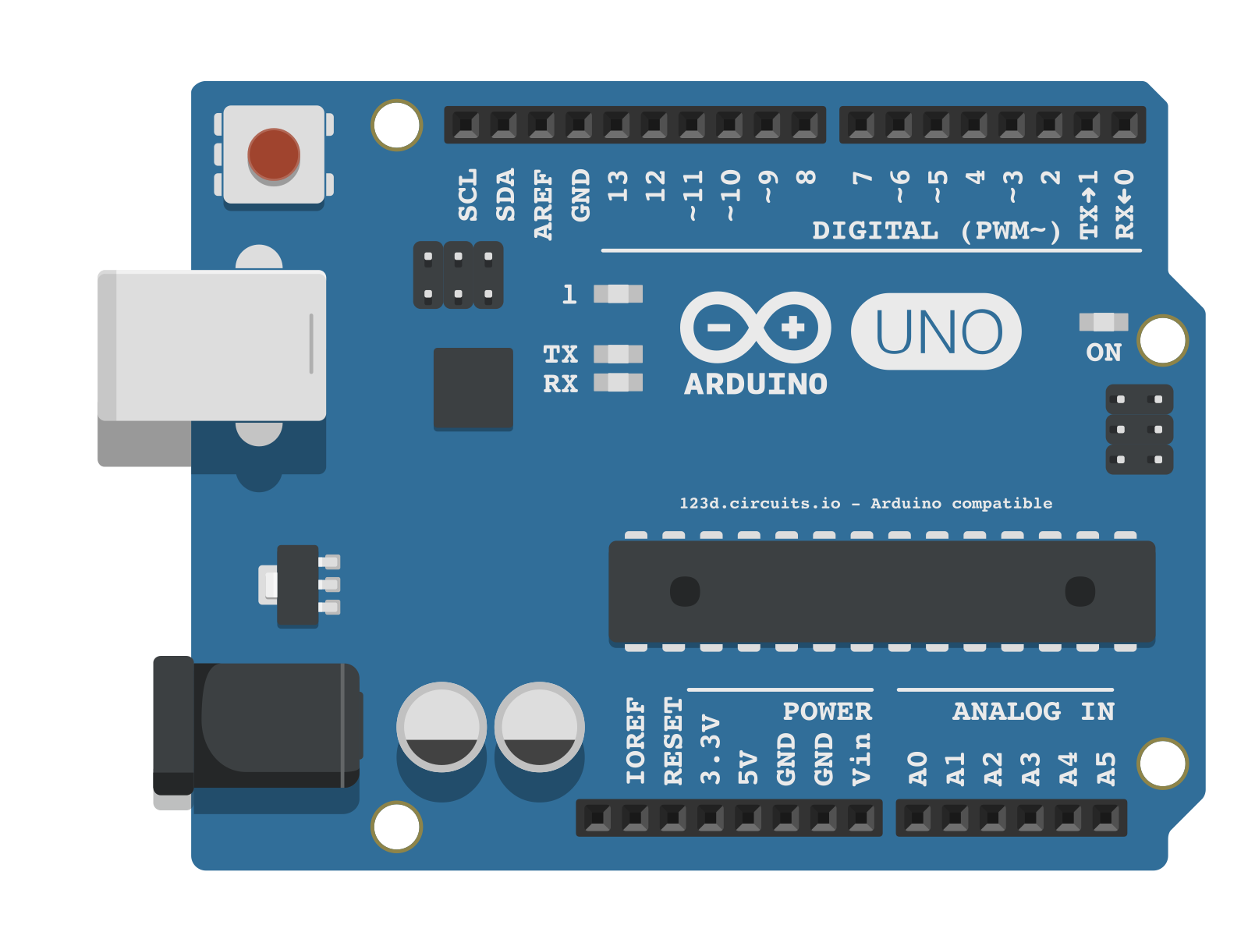
Arduino Uno

Slide 5
Arduino Uno
“General purpose microcontroller programming and prototyping platform”

Slide 6
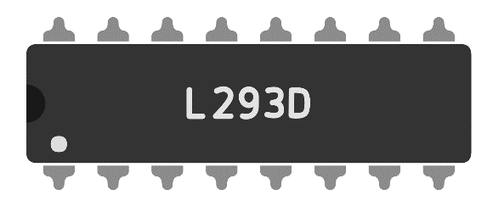
Arduino Uno
“General purpose microcontroller programming and prototyping platform”
“A is a small computer on a single I.C. containing a processor core, memory, and programmable I/O peripherals.”

Slide 7
Arduino Uno
Gebaseerd op ATMEGA328P (8 bit microcontroller)
14 I/O pins
6 analoge inputs
32 kB flash geheugen
2 kB SRAM
1 kB EEPROM
16 MHz kloksignaal

Slide 8
Architectuur microcontroller
ADC
CPU
DAC
GPIO
Communication
Timers
Memory
Notes:
Vereenvoudigd!

Slide 9
Architectuur microcontroller
ADC
CPU
Instruction register
General purpose registers
DAC
Instruction decoder
GPIO
Communication
Timers
Memory
RAM
ALU
Notes:
Vereenvoudigd!

Slide 10
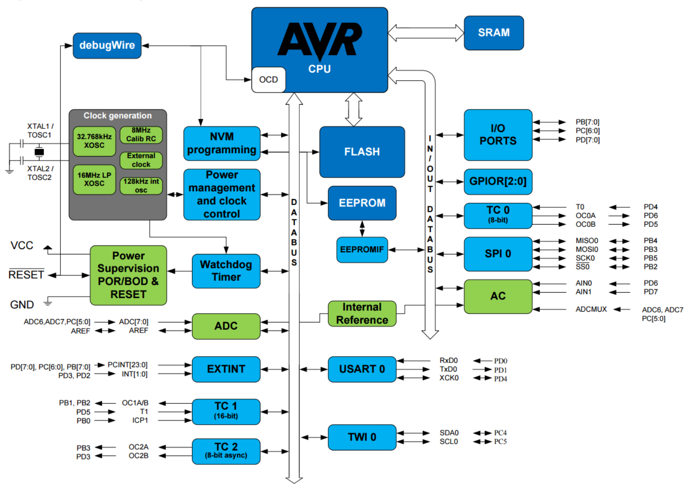
Architectuur ATmega328p
Notes:
Source: datasheet ATmega328

Slide 11
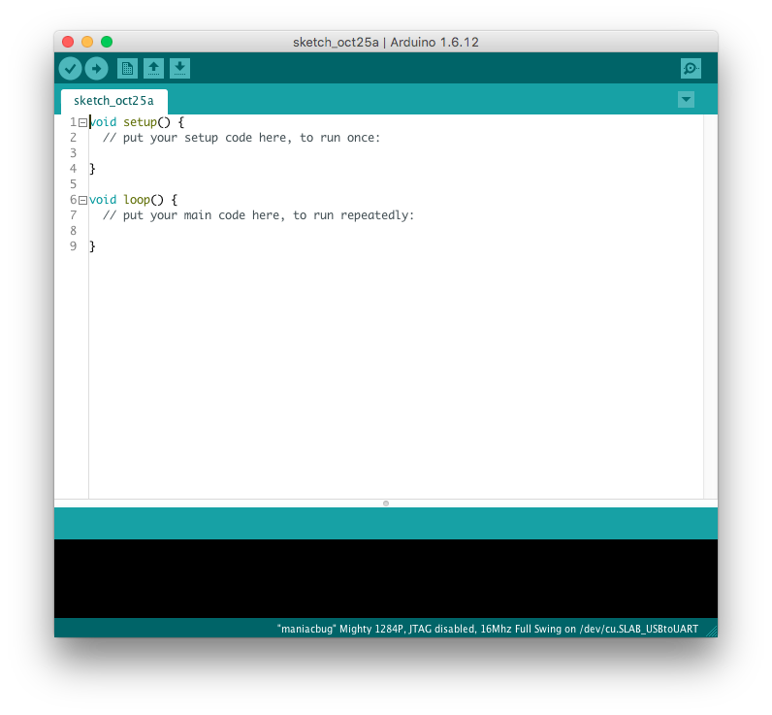
Arduino IDE
Programmeren
Compileren
Seriële monitor (debug)
Code van sketch

Slide 12
Arduino programma
void setup() {
// put your setup code here, to run once:
}
void loop() {
// put your main code here, to run repeatedly:
}

Slide 13
GPIO
GPIO = General purpose Input Output
Generieke pin die definiëren als input of output
Schrijven of lezen van een digitale waarde: 0 of 1
Pin moet in setup()correct geconfigureerd worden
void setup(){
// initialize digital pin 13 as output
pinMode(7, INPUT);
pinMode(13, OUTPUT);
}

Slide 14
Arduino blink
Output aansturen vanuit code met digitalWrite(pin, value)
Arduino pin nummer
HIGH / LOW
digitalWrite(13, HIGH);

Slide 15
Arduino blink
Output aansturen vanuit code met digitalWrite(pin, value)
Vertraging invoeren via delay(milliseconds)
# ms wachten
delay(500);

Slide 16
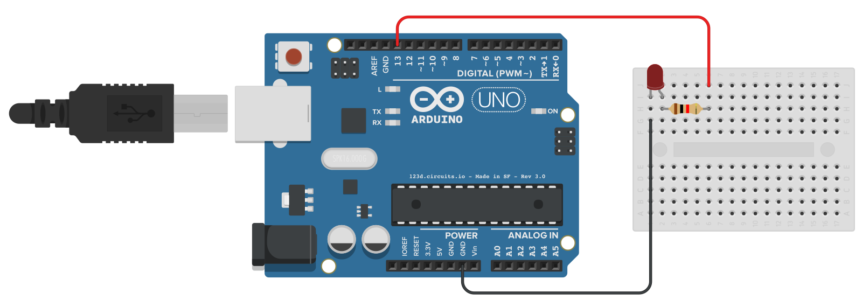
Arduino blink

Slide 17
Arduino blink
void setup(){
pinMode(13, OUTPUT);
}
void loop(){
digitalWrite(13, HIGH);
delay(1000);
digitalWrite(13, LOW);
delay(1000);
}

Slide 18
Arduino blink

Slide 19
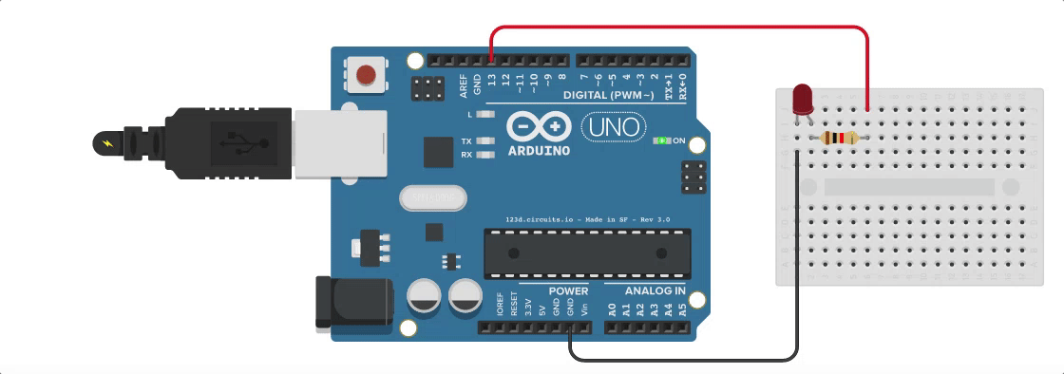
Arduino blink

Slide 20


Blink & Knight rider

Slide 21
Programmeerlussen: for-lus
Stuk code herhalen afhankelijk van een voorwaarde
Initialiseren teller
Voorwaarde voor tellen
Actie
for(int i = 10; i <= 13; i++){
}

Slide 22
Blink & Knight rider
void loop(){
for(int i = 10; i <= 13; i++){
digitalWrite(i, HIGH);
delay(100);
digitalWrite(i, LOW);
}
}

Slide 23
Inleiding Arduino: Blink
Drukknop
PWM en motorsturing
Libraries
Bluetooth robot

Slide 24
Arduino drukknop
Constanten definiëren met #define BUTTON 7
Naam constante
Waarde bij constante
#define BUTTON 7

Slide 25
Arduino drukknop
Constanten definiëren met #define BUTTON 7
Input inlezen vanuit code met digitalRead(pin)
Arduino pin nummer
digitalRead(BUTTON);

Slide 26
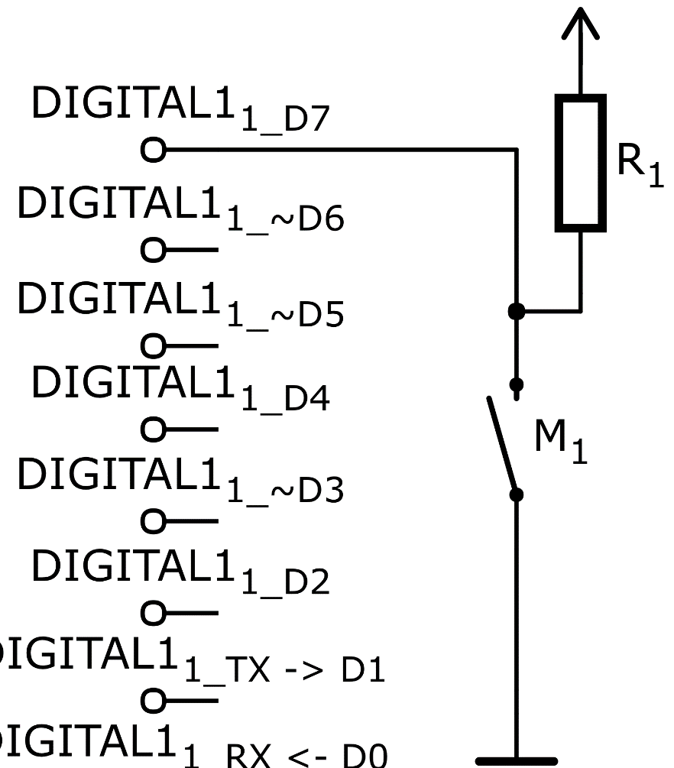
Pull up weerstand
Notes:
Als R1 niet staat, zweeft de pin van de uC en is het onmogelijk te voorspellen welke waarde ingelezen zal worden.
Parasitaire capaciteit tussen pin en massa heeft een bepaalde onvoorspelbare lading
Ingang pin = hoogimpedant
Geen stroom dus als schakelaar open is, voedingspanning wordt ingelezen = hoog.

Slide 27
Pull up weerstand
Digitale pin via weerstand hoog als knop niet ingedrukt
Zwevende inputs: vermijden want niet te voorspellen
Notes:
Als R1 niet staat, zweeft de pin van de uC en is het onmogelijk te voorspellen welke waarde ingelezen zal worden.
Parasitaire capaciteit tussen pin en massa heeft een bepaalde onvoorspelbare lading
Ingang pin = hoogimpedant
Geen stroom dus als schakelaar open is, voedingspanning wordt ingelezen = hoog.

Slide 28
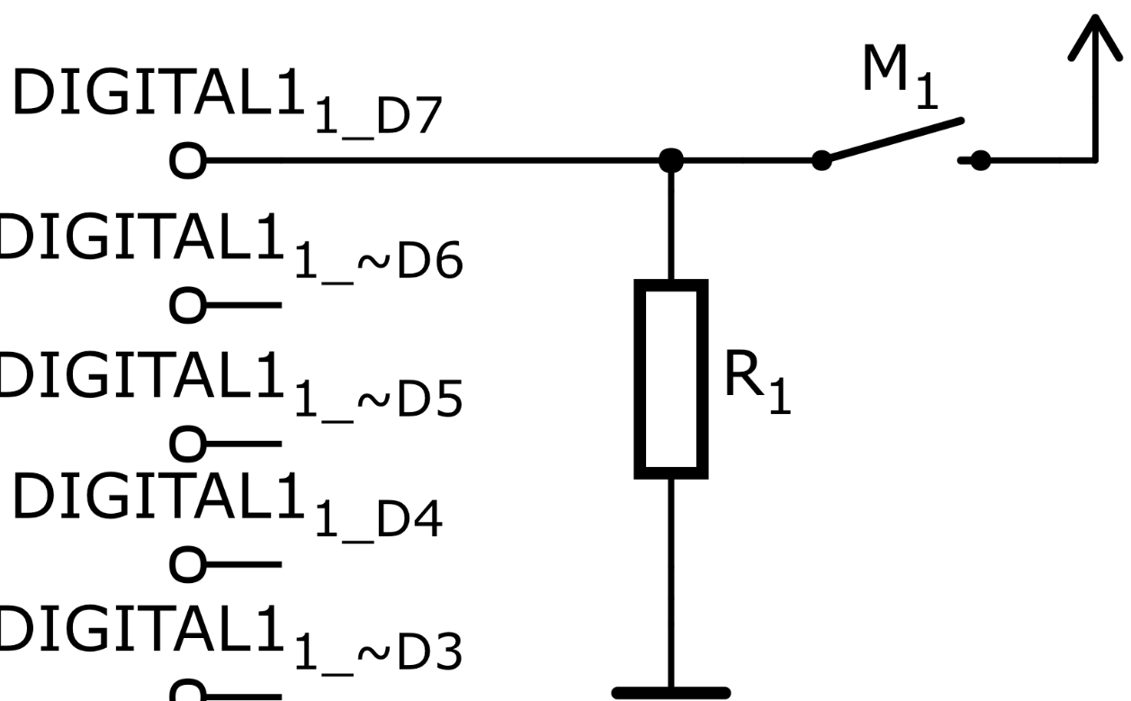
Pull down weerstand
Digitale pin via weerstand laag als knop niet ingedrukt
Zwevende inputs: vermijden want niet te voorspellen
Notes:
TODO: te veel tekst

Slide 29
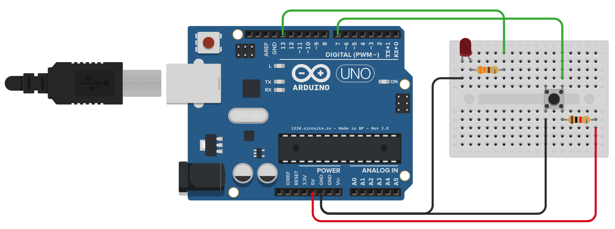
Arduino Drukknop

Slide 30
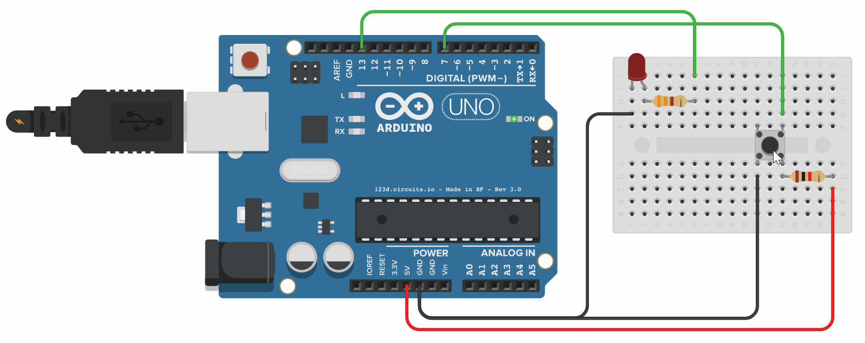
Arduino Drukknop

Slide 31
Programmeercondities: if/else
Code uitvoeren als aan voorwaarde voldaan is: als/dan
Dubbel ‘=‘ in vergelijkingen
Voorwaarde
if(digitalRead(BUTTON) == 0){
// Do something!
}else{
// Do something else
}

Slide 32
Arduino Drukknop
#define LED 13
#define BUTTON 7
void setup(){
pinMode(LED, OUTPUT);
pinMode(BUTTON, INPUT);
}
void loop(){
if(digitalRead(BUTTON) == 0){
digitalWrite(LED,HIGH);
}else{
digitalWrite(LED,LOW);
}
}

Slide 33
Inleiding Arduino: Blink
Drukknop
PWM en motorsturing
Libraries
Bluetooth robot

Slide 34
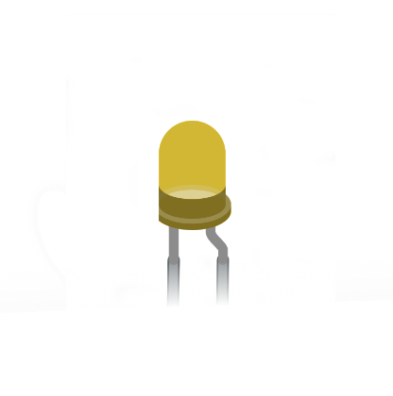
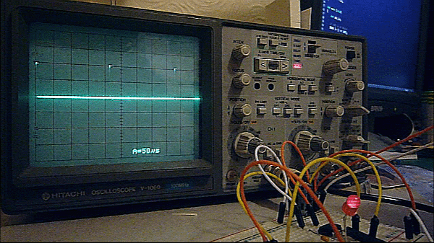
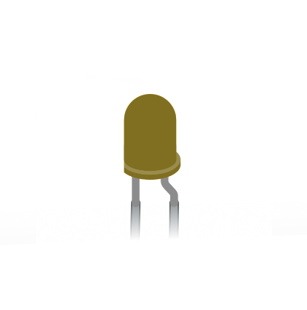
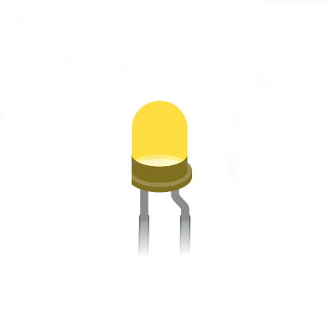
PWM
PWM: Pulse Width Modulation
Duty cycle variëren:

Slide 35
PWM
PWM: Pulse Width Modulation
Duty cycle variëren:

Slide 36
analogWrite(pin, value)
Input inlezen vanuit code met analogWrite(analogPin, value)
Arduino analogPin nummer
Byte (0 – 255)
analogWrite(11, 125);

Slide 37
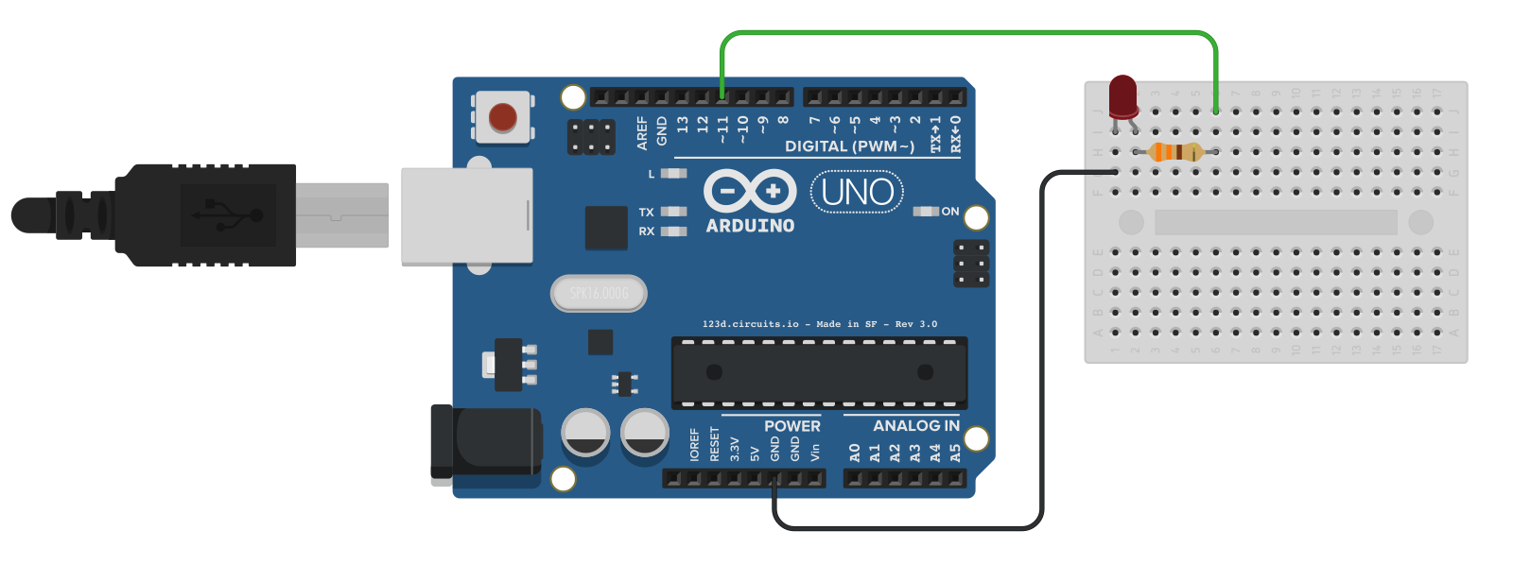
Arduino Fade

Slide 38
Arduino Fade
#define LED 11
void setup(){
pinMode(LED, OUTPUT);
}
void loop(){
for(int i = 0; i <= 256; i++){
analogWrite(LED, i);
delay(10);
}
}

Slide 39
analogRead(pin)
Input inlezen vanuit code met analogRead(analogPin)
Arduino analogPin nummer
analogRead(0);

Slide 40

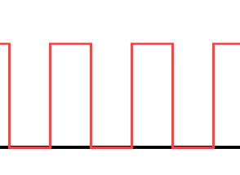
Analoog vs digitaal
Analoog signaal
Digitaal signaal
Temperatuur, waterstand, afstand, snelheid, vochtigheid, gas, druk, licht, geluid, batterijniveau
Microcontroller (Arduino), computer, smartphone,

Slide 41
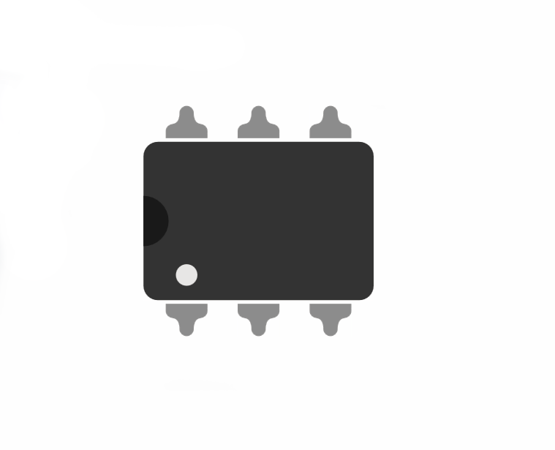
Analoog vs digitaal
ADC
Analog digital converter (ADC)
Analoog signaal
Digitaal signaal
Temperatuur, waterstand, afstand, snelheid, vochtigheid, gas, druk, licht, geluid, batterijniveau
Microcontroller (Arduino), computer, smartphone,
Analoge waarde inlezen op microcontroller

Slide 42
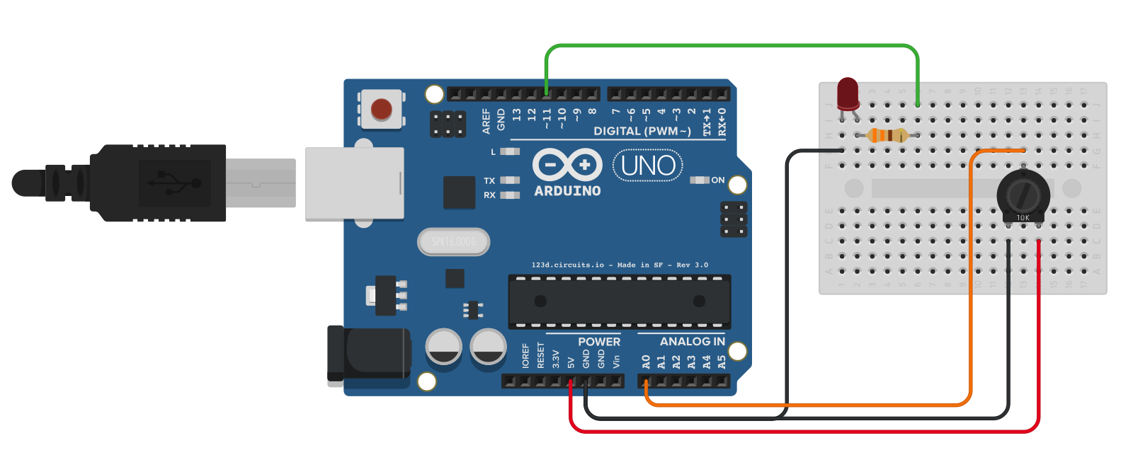
Arduino Fade met potentiometer

Slide 43
Arduino Fade met potentiometer
#define LED 11
#define POT 0
void setup(){
pinMode(LED, OUTPUT);
}
void loop(){
int potValue = analogRead(POT)/4;
analogWrite(LED, potValue);
}

Slide 44
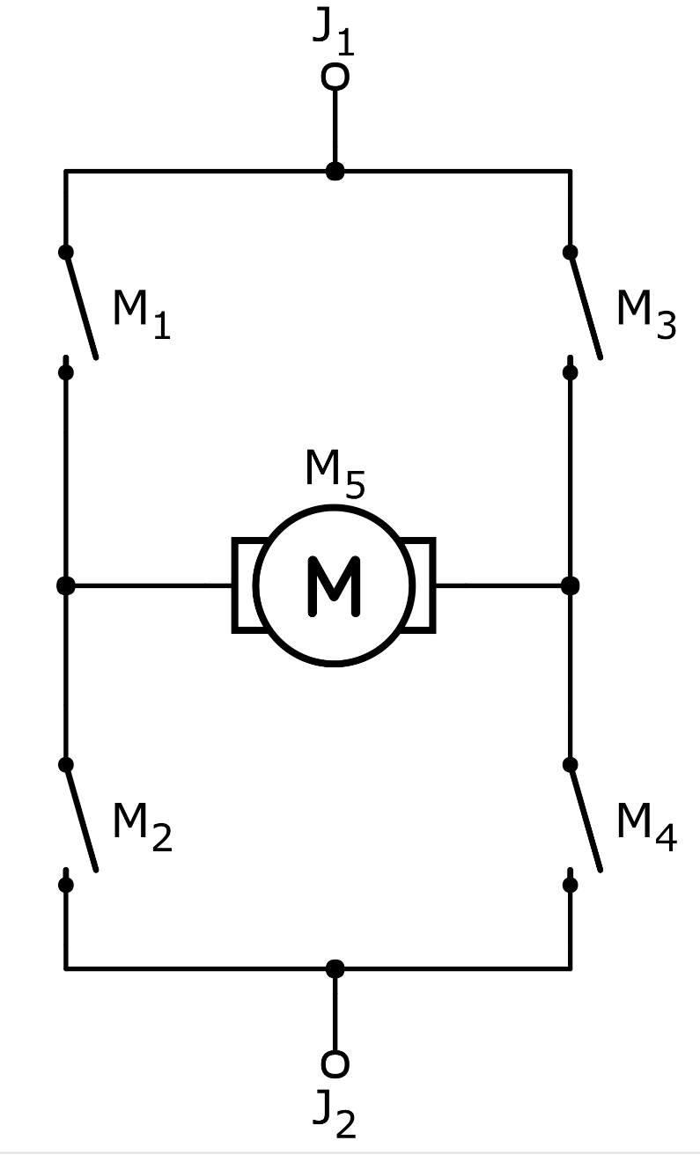
H-Brug

Slide 45
H-Brug motor vooruit
PWM-signaal (snelheid motor)
I
U
I

Slide 46
H-Brug motor achteruit
PWM-signaal (snelheid motor)
I
U
I

Slide 47
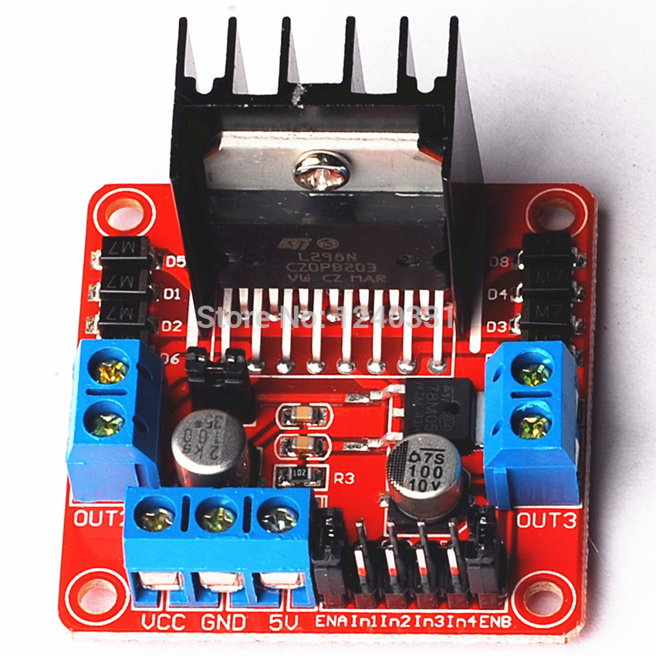
Ardumoto
Motor driver module gebaseerd op L298N
2 H-bruggen
2A output per brug
Aansluitingen:
 | Motor A | Motor B
Snelheid | ENA | ENB
Richting | IN1/IN2 | IN3/IN4

Slide 48
Procedures/functies
Datatype
Naam
Argumenten
Algemene vorm:
int myFunction(int x, int y){
int output;
output = x + y;
return output;
}

Slide 49
Ardumoto
void driveCar(int pwmA, int pwmB){
// ...
digitalWrite(_in1, LOW);
digitalWrite(_in2, HIGH);
// ...
analogWrite(_enA, pwmA);
}
Notes:
TODO

Slide 50
Inleiding Arduino: Blink
Drukknop
PWM en motorsturing
Libraries
Bluetooth robot

Slide 51
Serial - UART
Serial library
Seriële overdracht van data – bit na bit
Communicatie tussen 2 devices
2 lijnen: RX & TX
Device 1
Device 2
TX
RX
RX
TX

Slide 52
Wat is een library?
Arduino Serial library
Verzameling van functies
Bestaat uit:
Header: .h-file
Declaraties van constanten
Declaraties van functies
Code: .cpp-file
Alle code
begin()
println()
read()
print()
flush()
available()

Slide 53
Hardware serial: initialiseren
Initialiseren van serieel kanaal met begin(baudrate)
Snelheid
(9600, 14400, 19200, …)
Serial.begin(9600);

Slide 54
Hardware serial: verzenden van data
Initialiseren van serieel kanaal met begin(baudrate)
Verzenden van data over seriaal kanaal met println(string)
Array van characters
Serial.println("Hello world!");

Slide 55
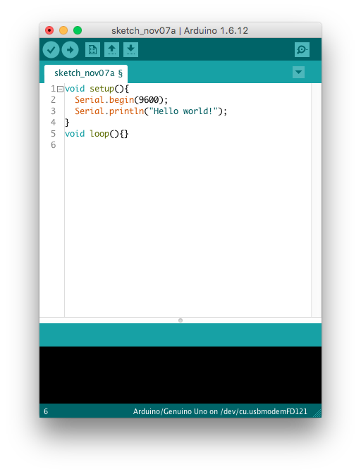
Hello World!
void setup(){
Serial.begin(9600);
Serial.println("Hello world!");
}
void loop(){}
Resultaat bekijken via seriële monitor

Slide 56
Hardware serial: data lezen
Kijk hoeveel bytes er beschikbaar zijn voor inlezen met available()
Ontvangen van data over het serieel kanaal met read()
Serial.available();
Serial.read();

Slide 57
Soft Serial
Identieke functies aan hardware serial
Bibliotheek niet standaard geüpload
Includeren van de bibliotheek via #include <library.h>
Header file van de bibliotheek
#include <SoftwareSerial.h>

Slide 58
Inleiding Arduino: Blink
Drukknop
PWM en motorsturing
Libraries
Bluetooth robot

Slide 59
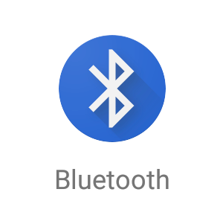


Bluetooth gestuurde robot

Slide 60
Setup remote and robot
remote/robot.begin()
bluetooth.begin

Slide 61
Connect the bluetooth modules
Determine the address and connect
bluetooth.viewSettings()
bluetooth.begin(master, address)

Slide 62
Read the values from the analogue stick and send
Remote.readDirections()
Bluetooth.sendDirections()

Slide 63
Receive and drive robot
Remote.readDirections()
Bluetooth.sendDirections()

Slide 64
All functions
Remote
Remote();
void begin();
void readDirections();
int getX();
int getY();
void begin(bool master, String address = "");
void receive();
void parseCommand();
void sendDirections(int ax, int ay);
void viewSettings();
Robot
Robot(int enA, int in1, int in2, int enB, int in3, int in4);
void begin();
void driveCar(int x, int y);

Slide 65
Projectweek Arduino voor
dummies
Guus Leenders & Stijn Crul

